Slide 1
ЛЕКЦИЯ 3 МОРФОЛОГИЯ НАСЕКОМЫХ. ГОЛОВА И ЕЕ ПРИДАТКИ
1 Единство плана строения 2 Головной отдел: сегментный состав и придатки

Slide 2
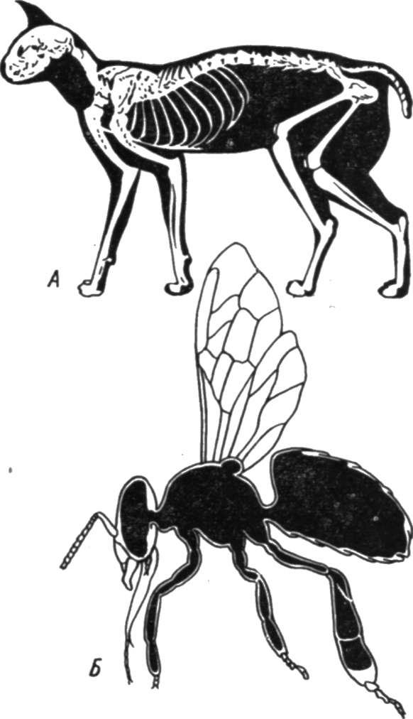
Сравнение внутреннего (А) и внешнего (Б) скелетов

Slide 3
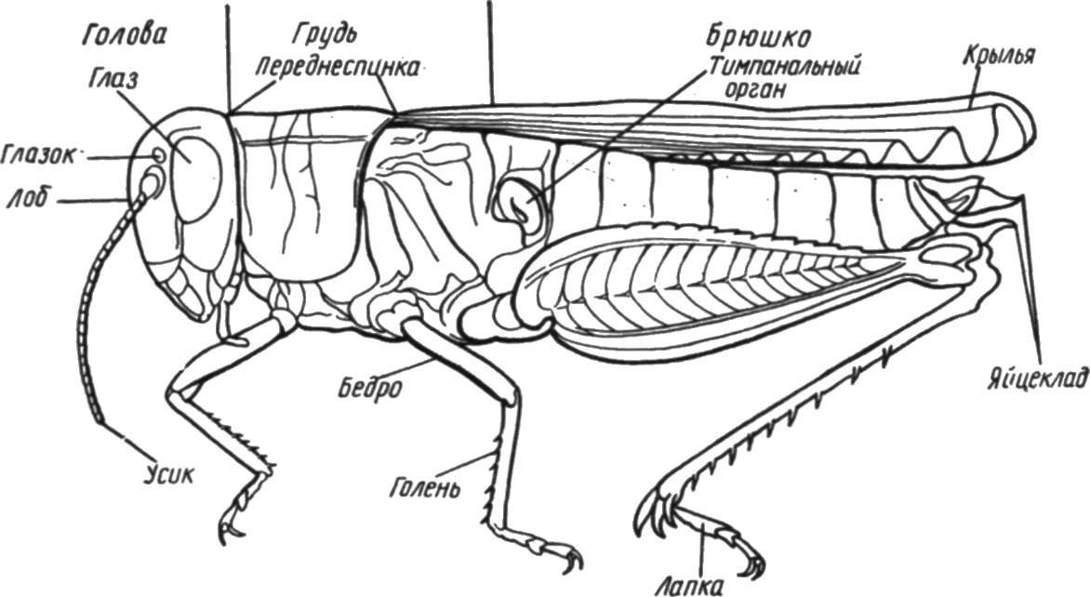
Внешний вид насекомого

Slide 4
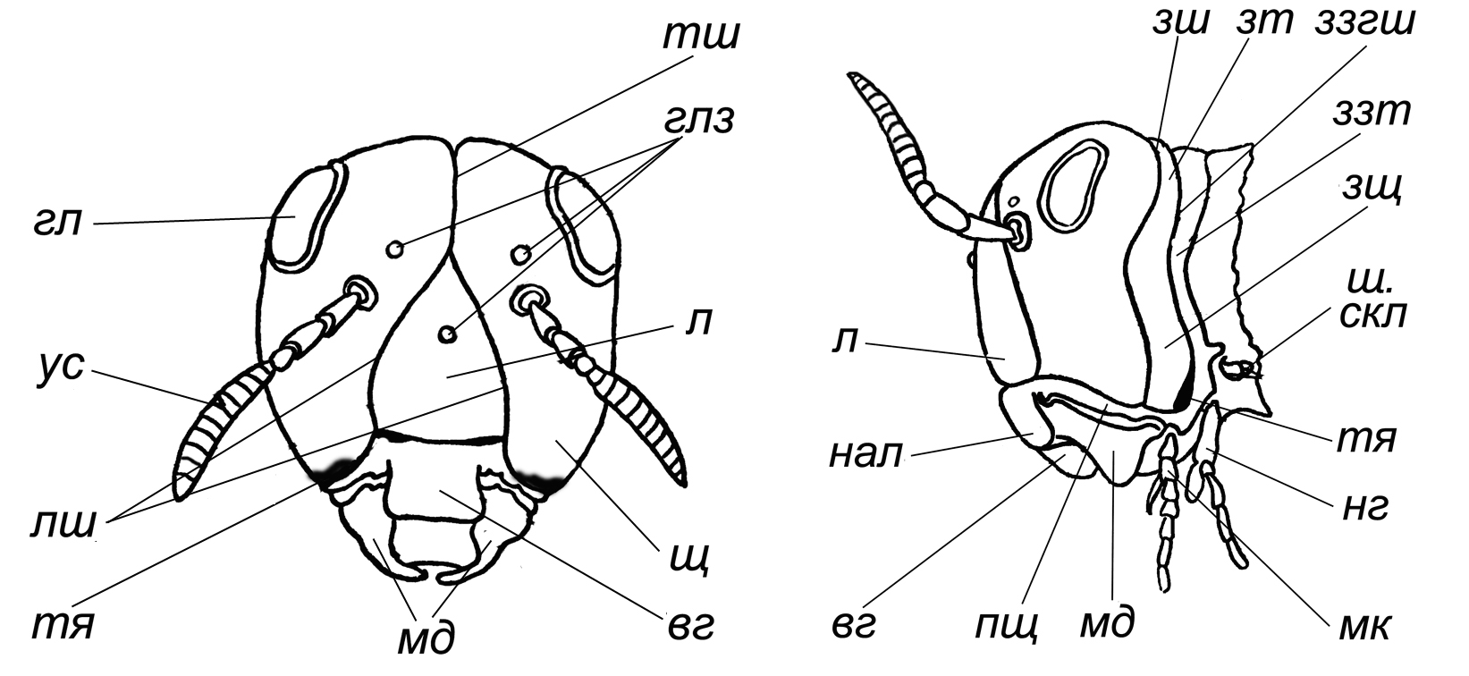
Голова насекомого

Slide 5
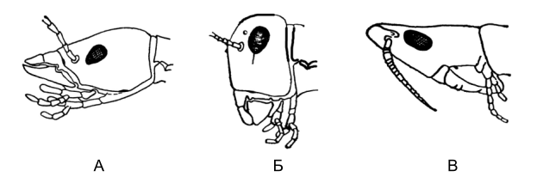
Типы постановки головы у насекомых
А – гипогнатическая голова; Б – прогнатическая голова; В – опистогнатическая голова

Slide 6
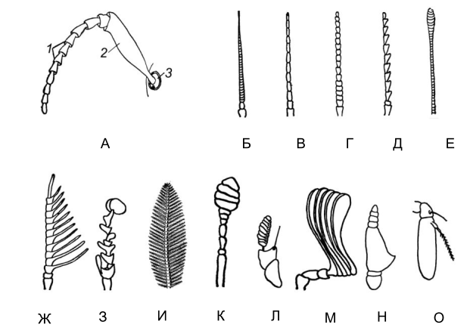
Строение усиков и их виды

Slide 7
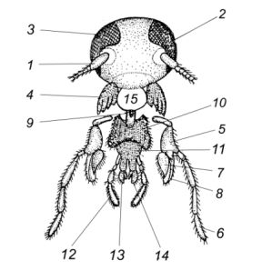
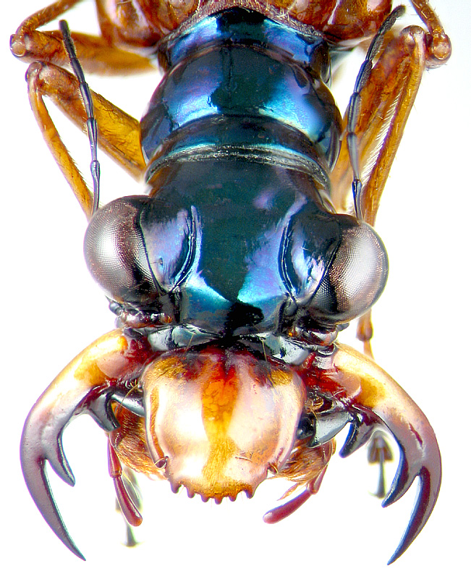
Грызущий ротовой аппарат

Slide 8
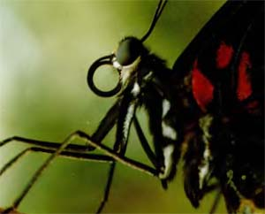
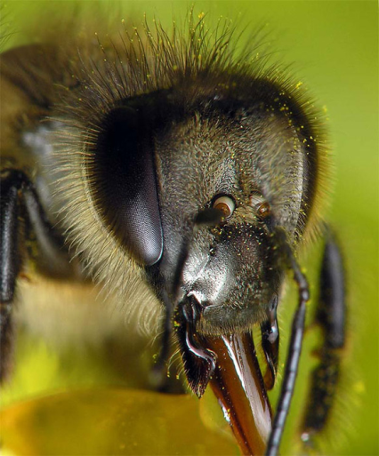
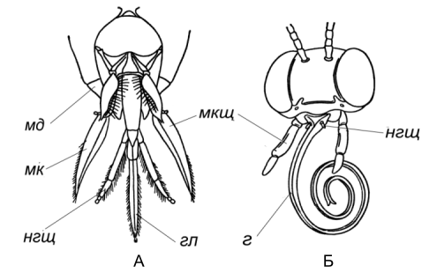
Грызуще-лижущий (А) и сосущий (Б) ротовые аппараты

Slide 9
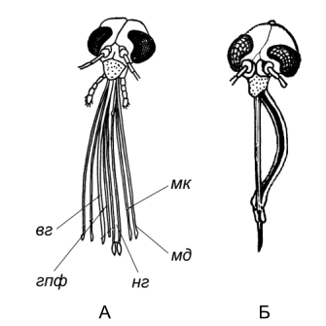
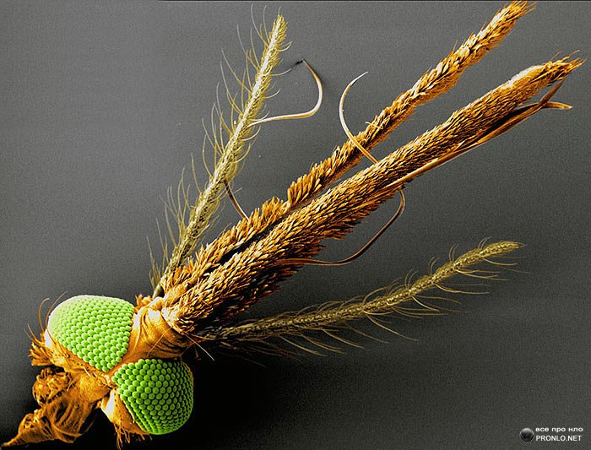
Колюще-сосущий ротовой аппарат

Slide 10
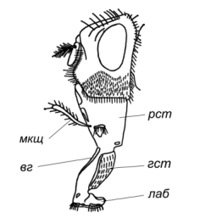
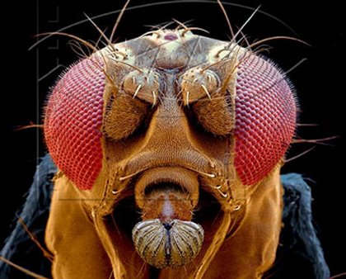
Лижущий ротовой аппарат

Slide 11
Положение створок лабеллума у мух
Основные положения створок лабеллума: 1 – положение покоя; 2 – скребущее;
3 – фильтрационное; 4 – питьевое

Slide 12
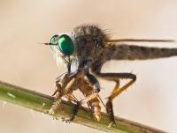
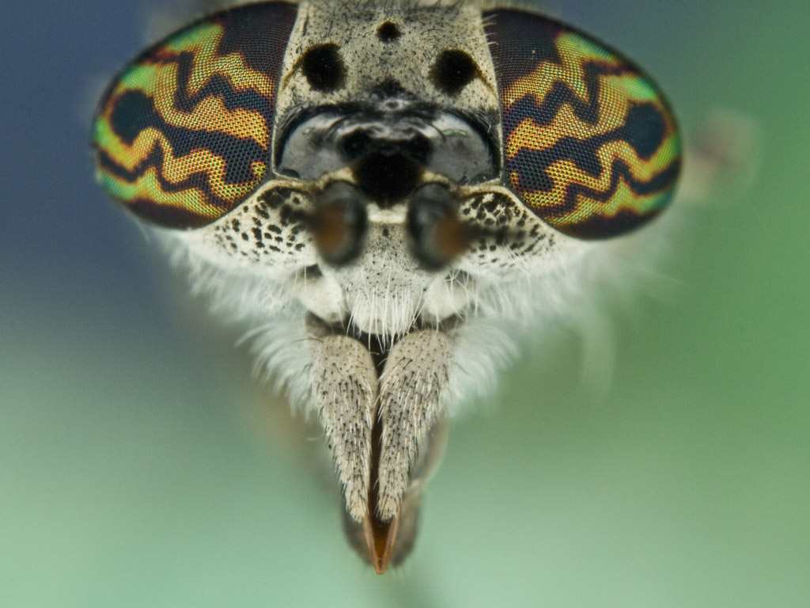
Преобразования мускоидного ротового аппарата

